Slide 1


Slide 2
«Адалдық әліппесі» мектеп жасына дейінгі балаларда құнды қасиеттер мен адалдықты қалыптастыруға бағытталған дидактикалық ойындар жинағы
Жинақта мектеп жасына дейінгі балаларда құнды қасиеттер мен адалдықты қалыптастыруға бағытталған дидактикалық ойындар ұсынылған. Жинақ мектепке дейінгі ұйымдар мен мектептердің, лицейлер мен гимназиялардың мектепалды сыныптарының педагогтеріне арналған. Жинақ ҚР ОАМ «Балаларды ерте дамыту институтының Ғылыми әдістемелік кеңесінде қаралып, ұсынылған (2025 жылғы 29 шілдедегі № 11 хаттама)

Slide 3
Адамгершілік тәрбие мәселесі бүгінгі күні өзекті болғандықтан, мектеп жасына дейінгі балаларда адамгершілік қасиеттер мен адалдықты қалыптастыруға бағытталған материалдар жинағы әзірленді.
Бұл жинақтың мақсаты: мектепке дейінгі ұйымдардың, оның ішінде мектептердің, лицейлер мен гимназиялардың мектепалды сыныптарының педагогтеріне әдістемелік көмек көрсету.

Slide 4
Міндеттері:
- мектеп жасына дейінгі балаларда адамгершілік қасиеттер мен адалдықты қалыптастыруға бағытталған дидактикалық материалдарды таңдау;
- балаларға адамгершілік қасиеттерді меңгеруге көмектесу: мейірімділік, елгезектік, өзара көмек, ұжымдағы достық қарым-қатынастар;
- ата-аналары мен жақын адамдарын сыйлауға, шыдамдылық, мейірімділік танытуға, бір-біріне көмектесуге және көмекті ризашылықпен қабылдауға, ересектерді тыңдауға тәрбиелеу.
Жинақта ұсынылған дидактикалық материал мынадай бөлімдерден тұрады:
- ұжымда достық қарым-қатынасты қалыптастыруға бағытталған дидактикалық материал;
- мейірімділікті қалыптастыруға бағытталған дидактикалық материал;
- елгезектік пен өзара көмек көрсетуді қалыптастыруға бағытталған дидактикалық материал, сонымен қатар дидактикалық материалдарды қолдану бойынша ұсынымдар берілген.
Әр бөлім белгілі бір адамгершілік қасиетке сәйкес келеді.
Жинақ мектепке дейінгі ұйымдар мен мектеп алдындағы сыныптардың, лицейлер мен гимназиялардың педагогтарына практикалық көмек көрсетеді.

Slide 5
Жинақта ұсынылған дидактикалық ойындарды өткізу үш кезеңнен тұрады:
дидактикалық ойындарды дайындау;
- өткізу;
- талдау.
Дидактикалық ойынды өткізу мыналарды қамтиды:
балаларды ойын мазмұнымен,
ойын барысында қолданылатын дидактикалық материалмен таныстыру
ойын барысы мен ойын ережелерін түсіндіру.

Slide 6
ҰЖЫМДА ДОСТЫҚ ҚАРЫМ-ҚАТЫНАСТЫ ҚАЛЫПТАСТЫРУҒА БАҒЫТТАЛҒАН ДИДАКТИКАЛЫҚ ОЙЫНДАР
«Достық көмек»
Ойынның мақсаты: балаларды зейін қоюға, мейірімділікке, досына көмектесуге тәрбиелеу.
Тәрбиеші ойынның шартын түсіндіреді. Балалар шеңберге тұрып, қолдарын артына қояды, тәрбиеші балалардың бірінің қолына «қауырсынды» тигізеді (бұл кез-келген құстың қауырсыны болуы мүмкін). Қолына қауырсын тиген бала өзінің арманы туралы айтады. Тәрбиеші қалған қатысушылардан осы арманды қалай іске асыруға болатынын ойластыруды және айтып беруді сұрайды.

Slide 7
«Сиқырлы таяқша»
Ойынның мақсаты: балаларды зейін қоюға, мейірімділікке, досына көмектесуге тәрбиелеу.
Балалар шеңберге тұрып, өздеріне көмек қажет болған жағдайды кезек кезек айтып береді, мысалы: тісім ауырды, біреу ренжітті, көңіл-күйім болмады және т.б. Қатысушылар жағдайларын айтып болғаннан кейін, педагог «сиқырлы таяқшаны» қолына алып, былай дейді: «Сиқырлы таяқша, досыңа көмектес!». Досына қалай көмектесуге болатынын білетін бала қолын көтереді, ал педагог оған таяқшаны береді. Таяқшаны алған қатысушы оны екінші қатысушының қолына тигізеді және оған қалай көмектесуге болатынын айтады. Қиындық туындаған жағдайда педагог баланың қолына таяқшаны тигізіп, оған қалай көмектесу керектігін өзі айтады.

Slide 8
«Құпия заттар»
Ойынның мақсаты: қарым-қатынас дағдыларын дамыту, құрдастарымен ортақ тіл табыса білуге үйрету.
Жүргізуші барлық қатысушыларға әдемі қобдишадан (түйме, моншақ, сағат) «құпия заттарды» таратады, оны алақандарының арасына салып, ешкімге көрсетпеуін сұрайды. Құпия затты таратып болғаннан кейін ойынға қатысушылар бөлмені аралап жүреді, олар қызығушылық танытып, бір-бірін құпия затын көрсетуге көндірудің жолын табуға тырысады. Тәрбиеші балалардың әрекетін бақылайды, ұялшақ балалардың басқалармен ортақ тіл табысуына көмектеседі.

Slide 9
СЮЖЕТТІК СУРЕТТЕР ҚОЛДАНА ОТЫРЫП, ПЕДАГОГИКАЛЫҚ ЖАҒДАЯТТАРДЫ ТҮСІНДІРУ
«Кемемен қыдыруға барамыз»
Мақсаты: балаларды ойындағы рөлдерді бөлісу кезінде жанжалдан аулақ болуға баулу. Балалар «кеме» құрастырып, қыдыруға дайындалуда. Ең белсенді бала (көшбасшы) – «капитан», біреуі – «матрос» болып тағайындалды. «Жолаушылар» кемеге отырып жатыр. Ал, кім кеменің жүргізушісі болады? Бұл рөлге екі бала таласып, олардың араларында жанжал туындады. Бұл даулы мәселе қалай шешіледі: біреуі штурвалды алып қояды немесе жүргізуші болудан бас тартып, оны досына береді.

Slide 10
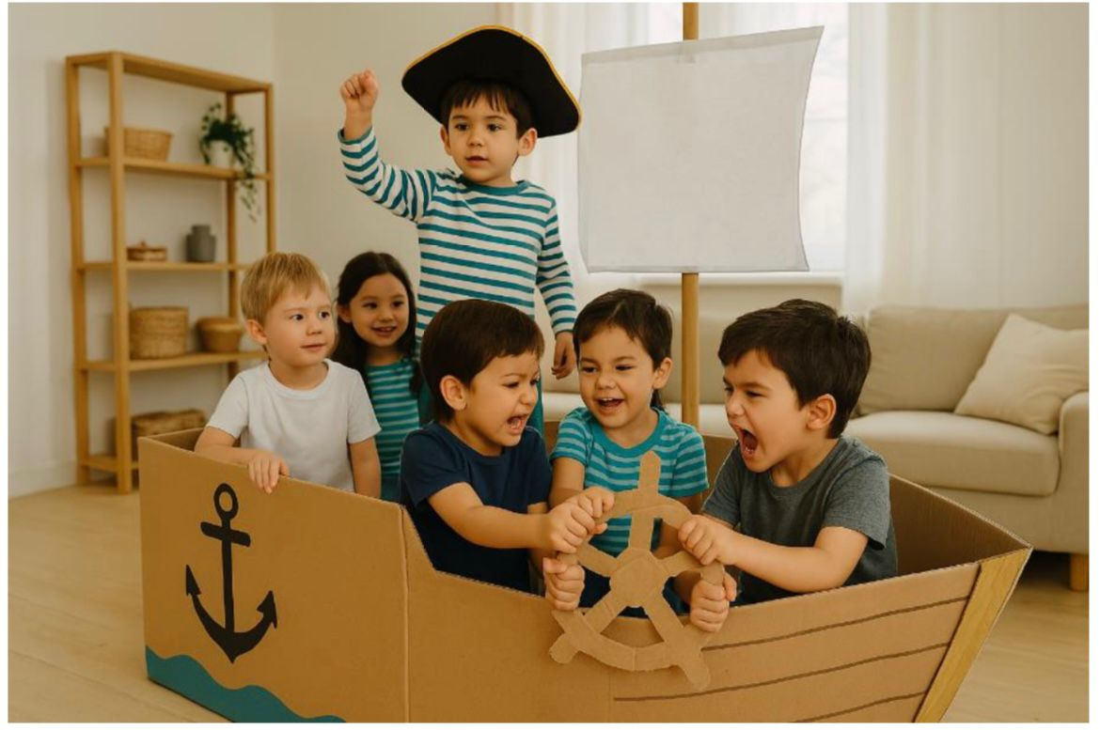

Slide 11
«Жаңа жыл қарсаңында»
Мақсаты: балалардың назарын құрдасының эмоционалды көңіл-күйіне аудару, құрдасын жұбатуға баулу.
Балабақша жаңа жыл мерекесіне дайындалуда. Балалар шыршаны безендіріп, оған қолдан жасалған ойыншықтарды іліп жатыр. Шетте бір бала, оларға мұңайып қарап тұр. Тәрбиешінің сұрақтары: «Балалар көңілді деп ойлайсыңдар ма?»; «Неліктен балалар көңілді?»; «Барлық балалар көңілді ме?»; «Мына бала неге мұңайып тұр?»; «Оған қалай көмектесуге болады?».

Slide 12
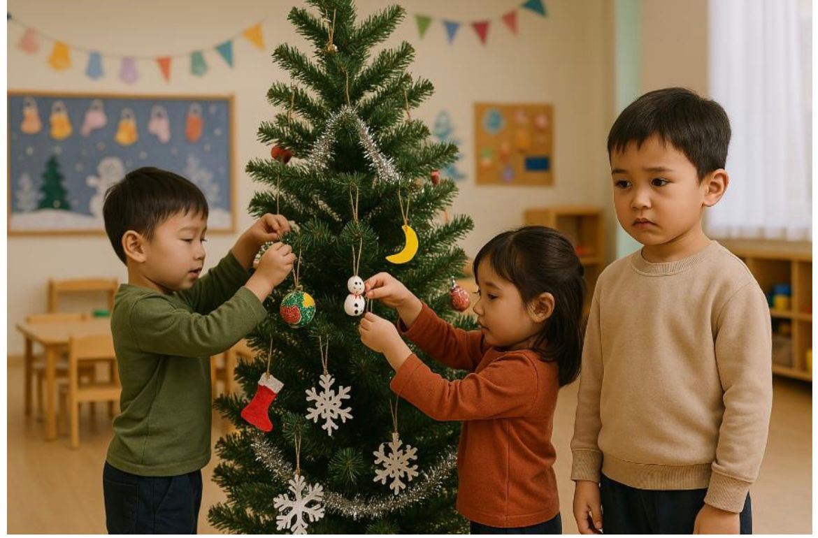

Slide 13
«Көңілді хоровод»
Мақсаты: досының эмоционалды жағдайын байқауға үйрету, досына көмектесуге деген тілегін қолдау. Балаларға құрдастарының бірі ренжіген жағдайда оны назардан тыс қалдыруға болмайтынын, ортақ әрекетке тарту керектігін түсіндіру.
Балалар топ бөлмесінде хоровод ойнап жатыр, тек бір бала оларға қосылмай, шетте тосырқап, қарап тұр. Педагог балаларға сұрақ қояды: неліктен бала ойынға қосылмай, ренжіп тұр? Балалар жауап бере отырып, өз пікірлерін айта алады: ол бала бәріне кедергі келтірген шығар, сондықтан оны жазалап, ойыннан шығарды. Иә, бұл бала жағымсыз мінез-құлық танытқаны үшін өзі кінәлі шығар дей отырып, балалардың мұндай пікірлеріне педагог назар аудару қажет, мүмкін балалар оны ойынға шақырмаған соң ренжіп тұрған шығар.

Slide 14
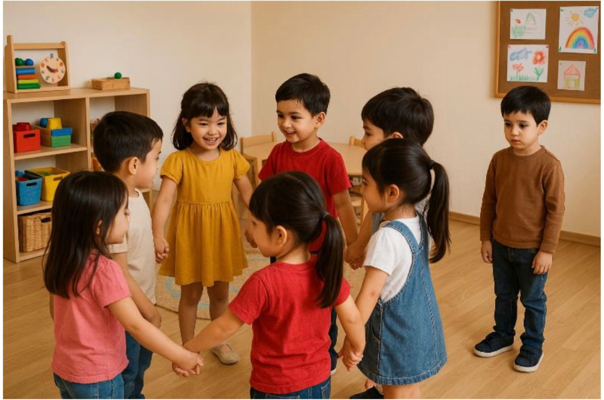

Slide 15
МЕЙІРІМДІЛІКТІ ҚАЛЫПТАСТЫРУҒА БАҒЫТТАЛҒАН ДИДАКТИКАЛЫҚ ОЙЫНДАР
«Мейірімді адамдар»
Ойынның мақсаты: «мейірімді адамдар» туралы түсінік қалыптастыру, зейін, есте сақтау процестерін дамыту.
Балалар шеңберге тұрады. Педагог кезекпен әрқайсысына доп лақтырады. Допты ұстаған бала кез-келген мейірімді адамды атайды және оның неге мейірімді екенін түсіндіреді (жауаптың үлгісі: менің әпкем мейірімді, өйткені ол менімен күнде ойнайды, маған көмектеседі). Барлық балалар айтып болғаннан кейін, педагог олардың әрқайсысы атап берген барлық мейірімді адамдарды толық айтып беруді сұрайды.

Slide 16
«Сыпайы өтініш»
Ойынның мақсаты: балаларды мейірімділікке, зейінділікке тәрбиелеу. Балалар шеңберге тұрады. Педагог түрлі бұйрықтар береді, мысалы, қолды жоғары көтер, қолыңды шапалақта, көзіңді жұм және т.б., бірақ «мархабат» сөзі айтылған өтініштерді ғана орындау керек.

Slide 17
ПЕДАГОГИКАЛЫҚ ЖАҒДАЯТТАР
Мақсаты: сыпайы қарым-қатынас дағдыларын қалыптастыру, айналасындағылармен мейірімді қарым-қатынас жасауға тәрбиелеу, қиял мен шығармашылық қабілеттерін дамыту.

Slide 18
ҚАЙЫРЫМДЫЛЫҚ ПЕН ӨЗАРА КӨМЕКТІ ҚАЛЫПТАСТЫРУҒА БАҒЫТТАЛҒАН ДИДАКТИКАЛЫҚ ОЙЫНДАР
«Менің көңіл-күйім»
Ойынның мақсаты: мейрімділікке, жақын адамның көңіл-күйін көре білуге тәрбиелеу.
Балалар кезек-кезек жылдың қай мезгілі, табиғат құбылысы, ауа-райы олардың бүгінгі көңіл-күйіне ұқсас екенін айтады. Салыстыруды тәрбиеші бастауы тиіс: «Менің көңіл-күйім көгілдір аспандағы ақ ұлпа бұлттарға ұқсайды, сенің көңіл-күйің қандай?» деп, балаларды ойынға тартады. Ойынның соңында тәрбиеші қорытындылайды – бүгін топтың көңіл-күйі қандай: көңілсіз, көңілді, күлкілі, ызалы екенін айтады. Қолайсыз ауа-райы, суық, жаңбыр, түнерген аспан сияқты агрессивті элементтер эмоционалды күйзелісті көрсететінін түсіндіру керек.

Slide 19
«Кім жауапкершілік танытты?»
Ойынның мақсаты: жауапкершілікке, қайырымдылыққа тәрбиелеу.
Балалар бірнеше қадам қашықтықта тәрбиешіге қарама-қарсы тұрады. Тәрбиеші балаларға кезек-кезек доп лақтырып, мына жағдайда адам жауапкершілік танытты ма деп сұрайды:
- әкесі баласымен бірге циркке баратыны туралы уәдесін ұмытып, достарымен балық аулауға кетті;
- анасы шаршағанына қарамастан қызына қуыршақ театрына ойыншық тігуге көмектесті;
- ағасы серуендеуге кетіп, кішкентай қарындасын жалғыз қалдырды;
- балалар саяжайға кетіп, мысыққа тамақ қалдыруды ұмытып кетті;
- күн сайын қыз бала бөлмедегі өсімдіктерді суару үшін ерте тұрады;
- теңізге барар алдында әкесі ұлына жүзуді үйретті.
Егер допты ұстап алған ойыншының пікірімен балалардың көпшілігі келіссе, ол алға бір қадам жасайды. Егер қалған қатысушылар оның пікірімен келіспесе, ойыншы орнында қалады және балаларға бұл мәселені талқылау ұсынылады.

Slide 20
СЮЖЕТТІК СУРЕТТЕРДІ ҚОЛДАНУ АРҚЫЛЫ ПЕДАГОГИКАЛЫҚ ЖАҒДАЯТТАРДЫ ШЕШУ
«Балақайға ертегі көрсетеміз»
Мақсаты: өзара көмекке тәрбиелеу, досына көмек қажет болса, оған көмектесу керек деген ережені бекіту. Балалар балақайларға көрсетететін ертегі кейіпкерлерін мүсіндейді. Бір бала мысықты мүсіндеді, ал екіншісі түлкінің мүсінін аяқтауда, ал қыз бала әтешті мүсіндей алмай отыр.
Балаларға арналған сұрақтардың үлгісі:
- Суретте не көрдің?
- Неге қыз бала мұңайып отыр?
- Оған қалай көмектесуге болады?

Slide 21
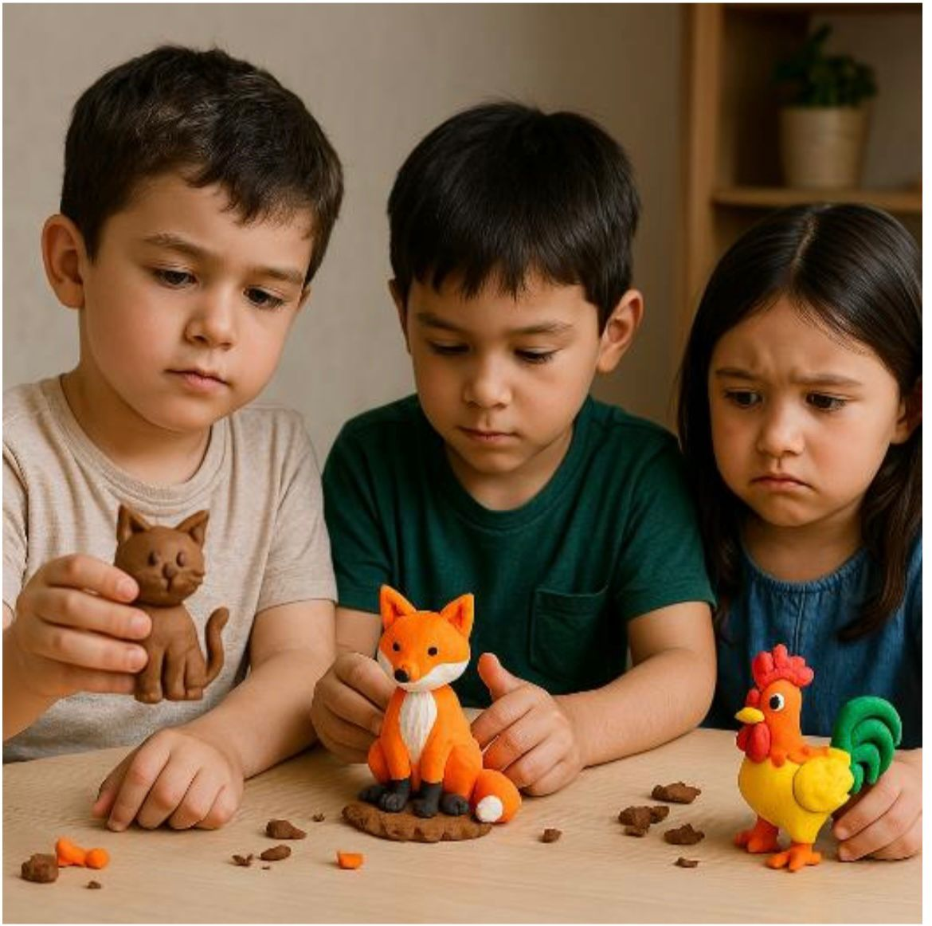

Slide 22
«Барлығы сабаққа дайын болуы керек»
Мақсаты: өзара көмекке, досына қол ұшын беруге тәрбиелеу.
Бейнелеу студиясында кезекшілер үстелдің үстіне жапсыру ұйымдастырылған оқу қызметіне арналған құралдарды қойып жатыр. Баланың қолындағы подностан қайшылар, қылқалам, қарындаштар жерге түсіп кетеді. Тәрбиеші балаларға сұрақтар қояды: «Не болды? Бала неліктен подносты түсіріп алды?» Балалар оны нашар кезекші, ол жұмысын кеш бастағандықтан асықты деп жауап беруі мүмкін. «Бұл жағдайда басқа балалар не істеуі керек?» - деп сұрайды тәрбиеші. Балалардың болжамды жауабы: «Кезекшілердің өздері бәрін дайындауы керек». Педагог балалардың жауаптарын тыңдап, «дұрыс айтасыңдар, кезекшілер әрқашан бәрін өздері дайындайды; бірақ осындай жағдай болғандықтан, оларға көмектесудің қажеті жоқ па? Себебі сабақты тоқтатуға болмайды» дейді.

Slide 23
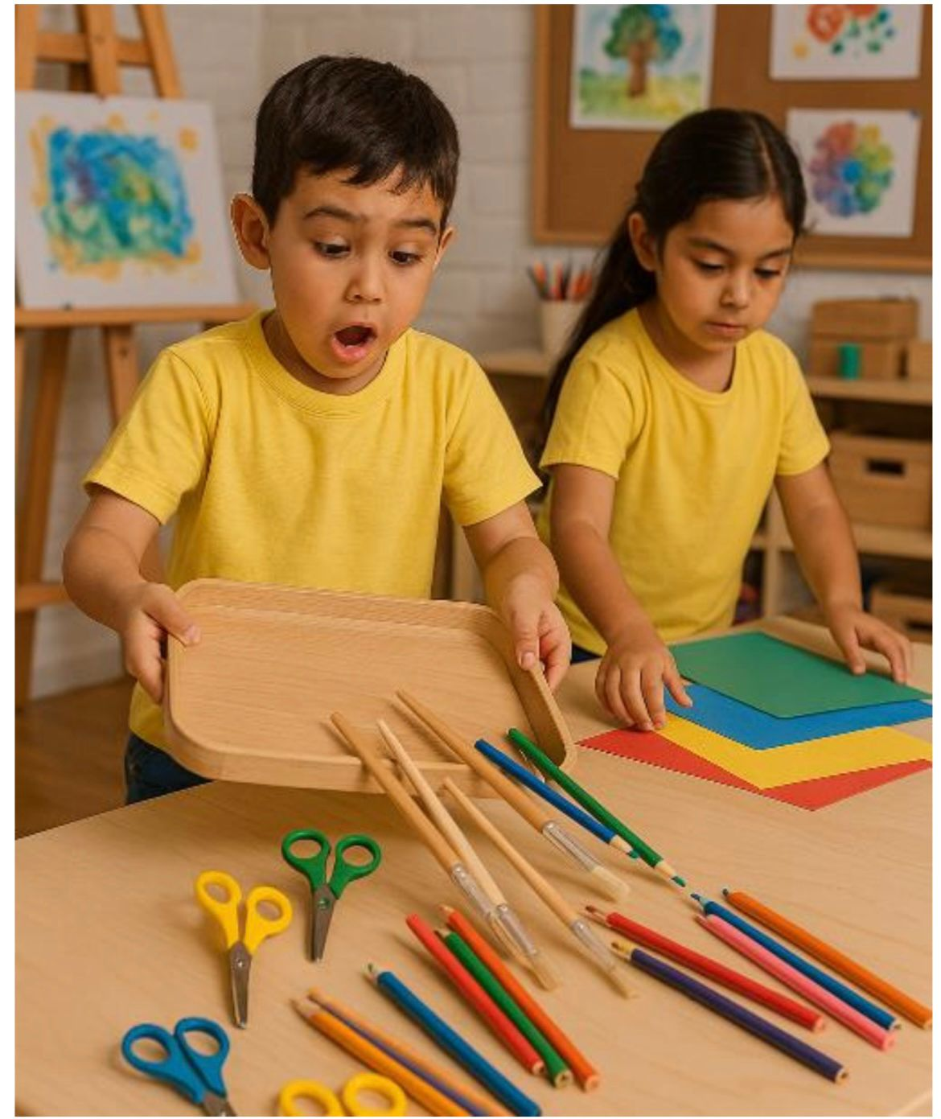

Slide 24
«Менде доп жоқ»
Мақсаты: достармен бөлісу керек деген моральдық қағиданың мағынасын ашу.
Балаларға сұрақ: «Бала неліктен көңілсіз?» Жауаптарды тыңдау, барлық пікірлерді талқылау, балалардың назарын суреттің мағынасына, кейіпкердің эмоционалды жағдайына аудару. Жалпы қорытынды: «жақсы достар әрқашан біреудің байқайды. Неліктен мұңайғанын бұл бала көңілсіз? Оған қалай көмектесуге болады? Олар әрқашан досымен бөліседі. Басқаға қуаныш сыйлағанда, өзің де Балалармен қуанышты боласың!». талқылаңыз: неге достарыңызбен бөлісу керек? Бұл сұрақ балаларды жағдаят шеңберінен шығуға, оларды өздерінің тәжірибелеріне жүгінуге мәжбүр етеді. Балалардың біреуіне досына қалай көмектескенін және сол сәтте өзін қалай сезінгенін еске түсіруді ұсынуға болады

Slide 25
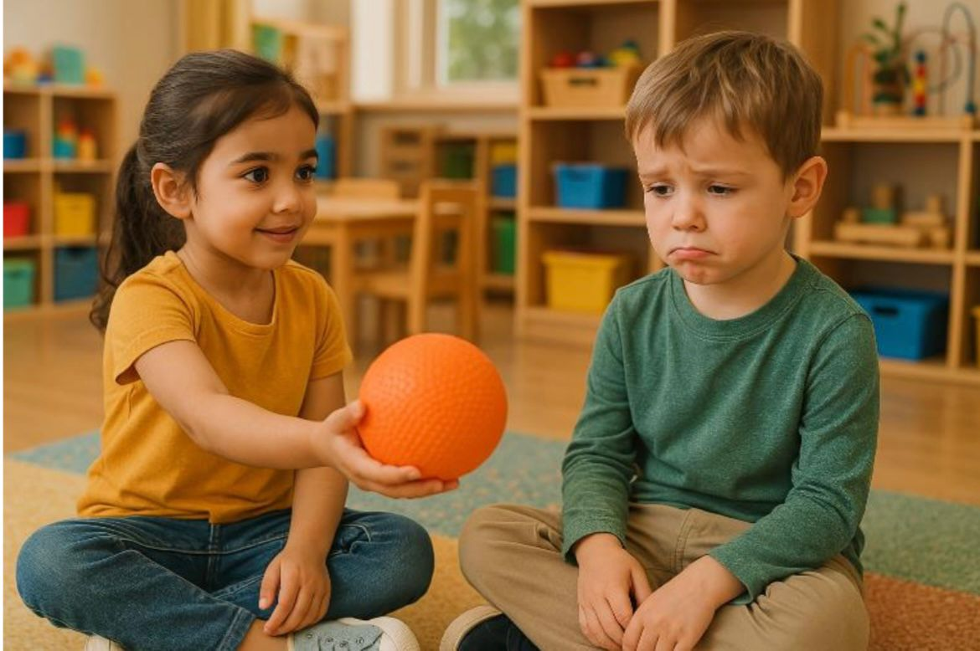

Slide 26
ДИДАКТИКАЛЫҚ ОЙЫНДАР
«Түсті таңда»
Міндеттері: балалар тобында және ересектер арасында баланың өз-өзін дәлелдеуіне жағдай жасау; антоним — сөздердің қорын кеңейту және оларды белгілі бір жағдайларда қолдануға үйрету. Дайындық жұмыстары. Педагог балаларға В. Маяковскийдің «Жақсы деген немене, жаман деген немене » өлеңін оқиды. Содан кейін ол балаларға 2 түсті карточкаларды: ақ және қара карточкаларды таратады және карточканың түсін «жақсы» (ақ) және «жаман» (қара) сөзіне сәйкестендіруді ұсынады. Педагог сөздерді атайды, ал балалар антоним-сөздер үшін қажетті түстерді таңдайды және көрсетеді.
Жақсылық-жамандық
қайғы-қуаныш
жақсы-жаман
еңбекқорлық-жалқаулық
сараңдық - жомарттық
қорқақ-батыл
сүйіспеншілік – жеккөрушілік
дөрекілік-сыпайылық
бейбітшілік-соғыс
қараңғы - жарық
достық-дұшпандық
кір-таза және т. б.

Slide 27
«Жақсылық- жамандық»
Мақсаты: балаларға жақсы және жаман қылықтарды ажыратуды үйрету. Достыққа, өзара көмек пен келісімге тәрбиелеу. Ойын әрекеттері: балалар педагогтің алдына тұрады. Педагог кезекпен қандай да бір әрекетті, қылықты білдіретін кез-келген сөзді балаларға айтады. Егер сөз қайырымдылықты, игі істерді білдірсе, онда балалар қол шапалақтайды. Егер бұл сөз жамандық, зұлымдық туралы болса, балалар аяқтарын топылдатады.

